Slide 1
Метод проектов как средство развитие творческих способностей учащихся
Выполнила : Люлякина А.Б
МБОУ СОШ №19
Воронеж

Slide 2
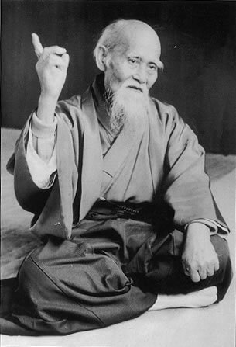
КОНФУЦИЙ:
Скажи мне – и я забуду, покажи мне – и запомню, дай мне сделать (вовлеки меня) – и я пойму

Slide 3
Личность
Учебное пространство
Социальное пространство
Необходимо создавать благоприятные условия для реализации личности.

Slide 4
ПРОБЛЕМА
Как сделать процесс обучения более интересным и продуктивным?
Как вовлечь ВСЕХ учащихся , чтобы не было скучающих и безразличных?
Как создать условия при которых каждый ученик чувствовал бы свою успешность?

Slide 5
Метод проектов – ЭТО КОМПЛЕКСНЫЙ МЕТОД , который позволяет индивидуализировать учебный процесс, дает возможность учащимся проявлять самостоятельность в планировании, организации и контроле своей деятельности.

Slide 6
ПРОЕКТ- это «шесть П»
ПРОБЛЕМА
ПОРТФОЛИО
ПРОДУКТ
ПРЕЗЕНТАЦИЯ
ПРОЕКТИРОВАНИЕ (ПЛАНИРОВАНИЕ)
ПОИСК ИНФОРМАЦИИ

Slide 7
ПРИЕМУЩЕСТВА МЕТОДА ПРОЕКТОВ
ПРОЕКТ НЕ ОГРАНИЧЕН РАМКАМИ УРОКА.
УЧАЩИЕСЯ ВИДЯТ КОНЕЧНЫЙ РЕЗУЛЬТАТ, КОТОРЫЙ СДЕЛАЛИ САМИ.
УЧИТЫВАЮТСЯ ИНДИВИДУАЛЬНЫЕ СПОСОБНОСТИ УЧАЩИХСЯ.
ПРОЕКТ СПОСОБСТВУЕТ РАЗВИТИЮ ТВОРЧЕСКИХ СПОСОБНОСТЕЙ, ПОЗВОЛЯЕТ ВЫЯВИТЬ ДЕЛОВЫЕ КАЧЕСТВА.
МЕТОД ПРОЕКТОВ РАЗВИВАЕТ СОЦИАЛЬНЫЙ АСПЕКТ ЛИЧНОСТИ УЧАЩЕГОСЯ, ПРИВИВАЕТ ЖИЗНЕННО НЕОБХОДИМЫЕ ЗНАНИЯ И УМЕНИЯ.

Slide 8
УЧИТЕЛЬ
УЧЕНИК
ПОМОГАЕТ ОПРЕДЕЛИТЬ ЦЕЛЬ ДЕЯТЕЛЬНОСТИ | ОПРЕДЕЛЯЕТ ЦЕЛЬ ДЕЯТЕЛЬНОСТИ
РЕКОМЕНДУЕТ ИСТОЧНИКИ ПОЛУЧЕНИЯ ИНФОРМАЦИИ | ОТКРЫВАЕТ НОВЫЕ ЗНАНИЯ ИЛИ СПОСОБЫ ДЕЯТЕЛЬНОСТИ
ПРЕДЛАГАЕТ ВОЗМОЖНЫЕ ФОРМЫ РАБОТЫ | ЭКСПЕРИМЕНТИРУЕТ
СОДЕЙСТВУЕТ ПРОГНОЗИРОВАНИЮ РЕЗУЛЬТАТОВ | ВЫБИРАЕТ ПУТИ РЕШЕНИЯ
ПОМОГАЕТ ОЦЕНИТЬ ПОЛУЧЕННЫЙ РЕЗУЛЬТАТ | НЕСЕТ ОТВЕТСТВЕННОСТЬ ЗА СВОЮ ДЕЯТЕЛЬНОСТЬ
ПАРТНЕР УЧЕНИКА | СУБЪЕКТ ДЕЯТЕЛЬНОСТИ

Slide 9
Действия педагога
У каждого учителя свой педагогический стиль, от которого зависит темп учебной деятельности учащихся, ее результативность, умение применять полученные знания и усвоенные способы действия в различных ситуациях
. Для творчески активного учителя, владеющего педагогическим мастерством, характерны:
-высокий уровень организации занятий;
- бережное отношение к своему рабочему времени и времени учащихся;
-целесообразный подбор тем для проектных работ;
-нацеленность на качество результатов труда;
- деловая атмосфера в сочетании с непринужденностью и естественностью;
-строгая требовательность к соблюдению правил техники безопасности труда.

Slide 10
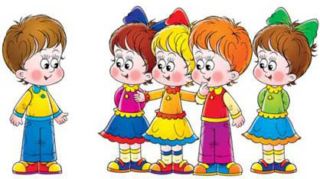
Актуальность
Цель обучения иностранному языку- это коммуникативная деятельность учащихся т.е. практическое владение иностранным языком. Задача учителя активизировать деятельность каждого учащегося, создать ситуации для их творческой активности в процессе обучения. Метод проектов не только оживляет и разнообразит учебный процесс, но и открывает большие возможности для расширения образовательных рамок, несет в себе огромный мотивационный потенциал и способствует принципам индивидуализации обучения.

Slide 11
Основные принципы проектной работы на уроках английского языка.
Вариативность (индивидуальная, парная, групповая).
Решение проблем (используя возможность мыслить; рассуждая, акцентировать внимание на содержании высказывания).
Когнитивный подход к грамматике.
Учение с увлечением (тема должна нравиться).
Личностный фактор ( собственные идеи, рассказ о себе, о своей жизни, интересах, предпочтениях)
Адаптация заданий (соответствие заданий уровню обученности).

Slide 12
ЭТАПЫ
Планирование работы ------- УЧИТЕЛЬ
Выполнение проекта за пределами класса ------------УЧЕНИК
Презентация проекта ------- УЧЕНИК
Оценка и контроль---------- УЧИТЕЛЬ

Slide 13
КРИТЕРИИ оценки
Содержание , информативность, аккуратность.
Грамматическая и лексическая корректность.
Оформление.
Объем.
Представление.

Slide 14
результативность
Применение проектной методики на уроках английского языка в рамках школьной программы показало, что учащиеся
Достигают хороших результатов в изучении конкретной темы;
Имеют практическую возможность применить навыки, полученные на уроках информатики;
Понимают необходимость междисциплинарных связей.

Slide 15
метод проектов на уроках английского языка
Повышение мотивации учащихся при изучении культуры стран изучаемого языка.
Наглядная интеграция знаний по различным тематикам.
Простор для творчества и созидательной деятельности.
Презентация через интернет творческих возможностей учащихся не только в области английского языка, но и литературы и изобразительного искусства.

Slide 16
Темы проектов учащихся
Начальная школа
Я и моя семья
Мой дом
Среднее и старшее звено
СМИ в нашей жизни
Стили жизни
Мой питомец
Любимое время года
Увлечения подростков
Традиции и культура народов…..

Slide 17
http://english19.vrn.website/

Slide 18
Спасибо за внимание

